Slide 1
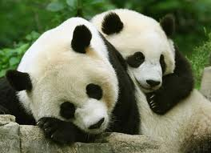
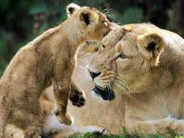
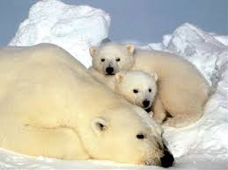
Внеклассное мероприятие по биологии на тему: «Половое размножение животных» ( 6 класс)
Выполнила учитель биологии
ГБОУ СОШ 1403
Залецкая Раиса Андреевна

Slide 2
«Природа ничего не создаёт без цели»
Жюль Верн

Slide 3
Цель урока: закрепить, обобщить и дополнить знания по пройденной теме «Размножение животных», сформировать у учащихся познавательный интерес к биологии. Задачи: 1.Привлечь внимание учащихся к интересным фактам в биологии. 2.Развивать интерес к поиску дополнительной информации в различных источниках. 3.Формировать умения работать в группах. 4.Прививать любовь к природе.

Slide 4
У каких животных вынашивает и рождает потомство самец?

Slide 5
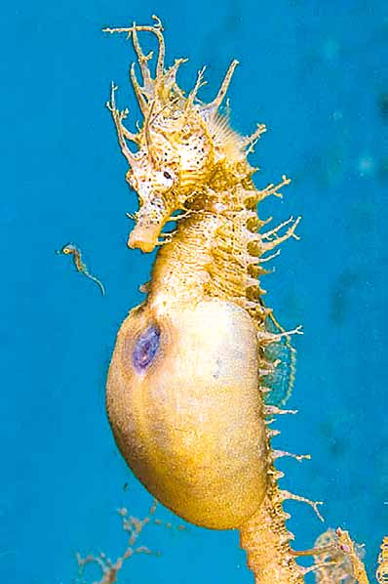
Морской конек – единственный вид животных, самцы которого беременеют и рожают. В период размножения самка морского конька подплывает к самцу и с помощью похожего на сосок придатка вводит яйца в специальную камеру в виде мешка на животе самца.

Slide 6
У каких животных пол животных зависит от температуры в «гнезде»?

Slide 7
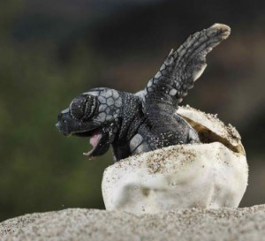
Пол черепах зависит от температуры. Пол детеныша, собирающегося появиться на свет, зависит в этот период от средней температуры в «гнезде». При высокой температуре на свет появляются самки, при низкой – самцы.

Slide 8
Какие животные обладают способностью задерживать вынашивание детеныша в случае, когда оказываются в неблагоприятных условиях?

Slide 9
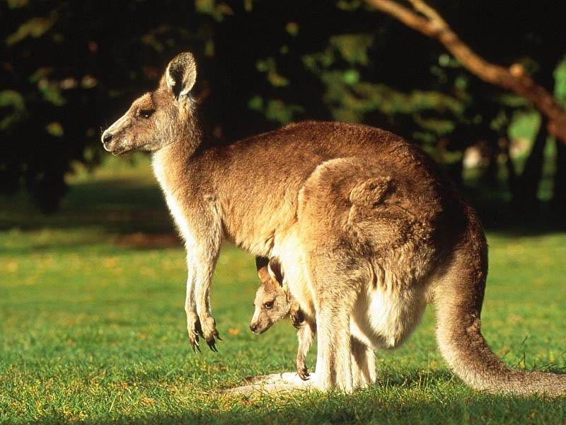
Большие рыжие кенгуру (и некоторые другие сумчатые) имеют такую уникальную особенность, позволяющую им увеличить сохранение рода.

Slide 10
Какие млекопитающие животные откладывают яйца?

Slide 11
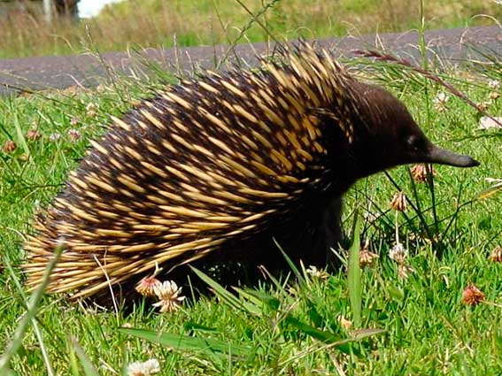
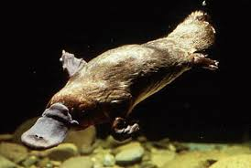
Ехидна и утконос это единственные однопроходные млекопитающие, которые, подобно птицам или рептилиям, размножаются, откладывая яйца.

Slide 12
У каких хищных рыб бывают случаи каннибализма между эмбрионами в утробе матери?

Slide 13
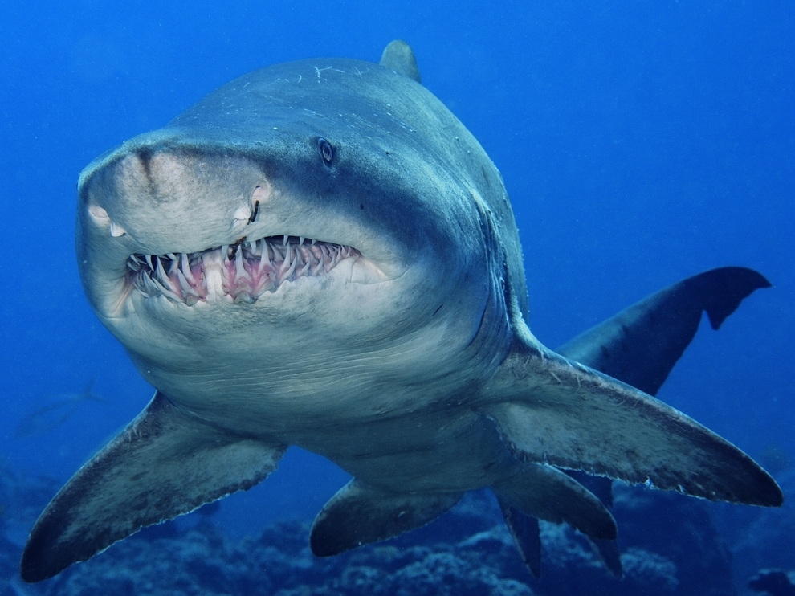
Эмбрион песчаной тигровой акулы становится полноценным хищником уже в животе матери. Матки у акулы две и эмбрионов она вынашивает двоих за один раз. В каждой из двух маток самый крупный эмбрион поедает остальных.

Slide 14
Детеныши каких членистоногих после рождения съедают свою мать?

Slide 15
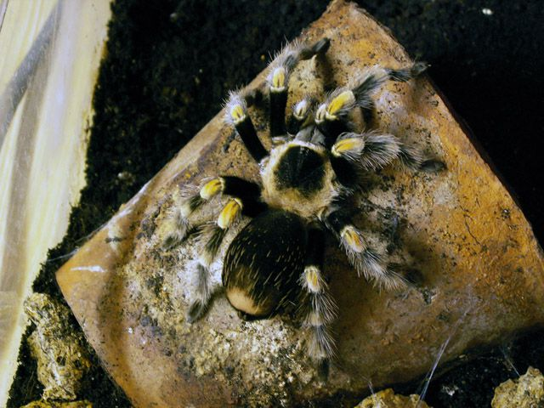
Детеныши пауков вида Amarobia после рождения съедают свою мать. Некоторые самки начинают пожирать самцов еще во время спаривания.

Slide 16
Какие млекопитающие вынашивают детенышей почти два года?

Slide 17
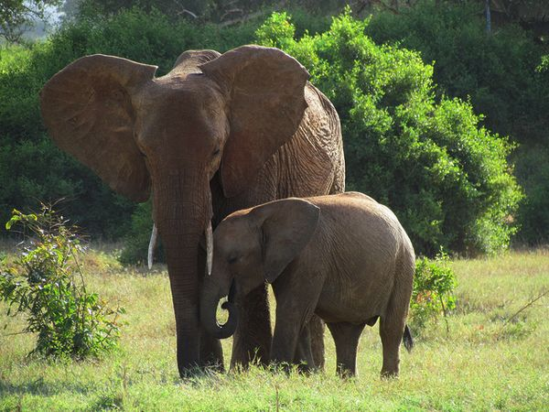
Самка слона вынашивает плод почти два года – 22 месяца. Маленькие детеныши рождаются уже покрытые шерстью. Матери–слонихи удивительно нежные и заботливые мамы.

Slide 18
Какие птицы несут самые маленькие яйца?

Slide 19
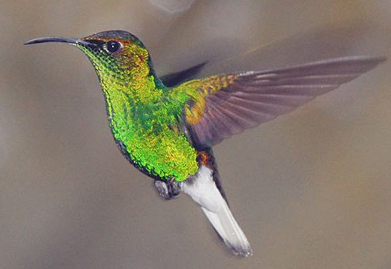
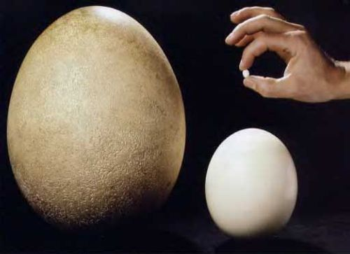
Самые маленькие яички несут колибри. Некоторые разновидности колибри откладывают яйца длиной всего 6 мм.

Slide 20
Какая птица спаривается в полете?

Slide 21
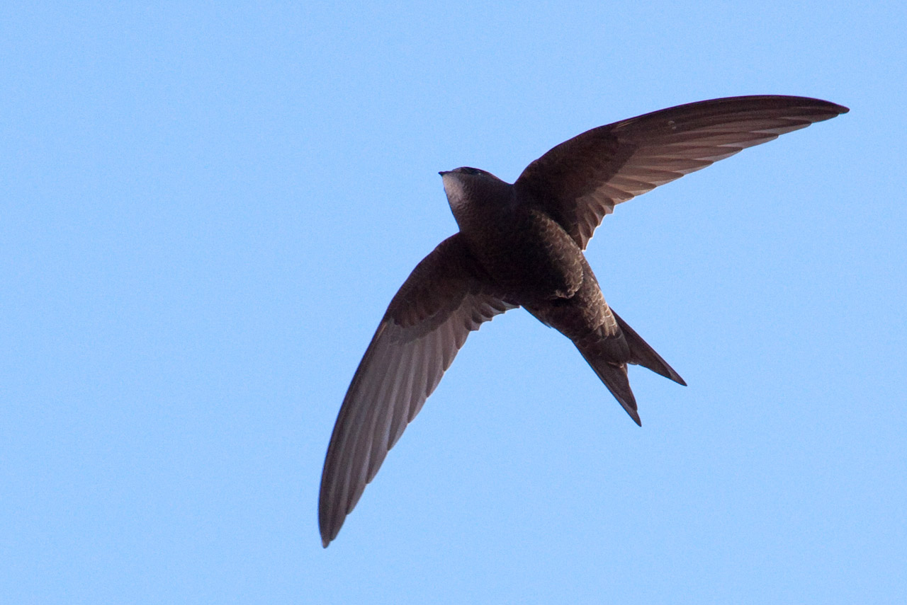
Черный стриж может находиться в воздухе 2-4 года. В течение всего этого времени он спит, пьет, ест и даже спаривается на лету.

Slide 22
Какие птицы несут самые крупные яйца?

Slide 23
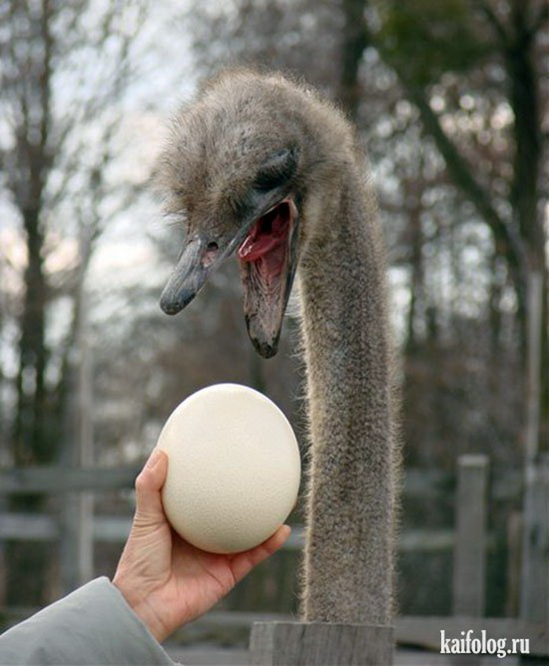
Страусиное яйцо самое крупное, весит от 1100 до 1800 г и имеет скорлупу белого цвета

Slide 24
Какие млекопитающие являются самыми плодовитыми?

Slide 25
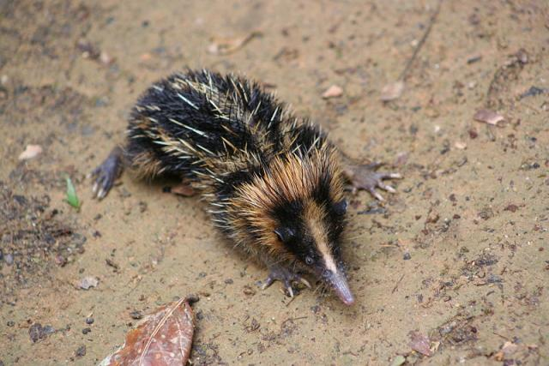
Малагасийская землеройка (тенрек) –обитает на Мадагаскаре, она способна обзаводиться потомством в количестве 25 детей три или четыре раза в год.

Slide 26
У каких животных рождается самый крупный детеныш?

Slide 27
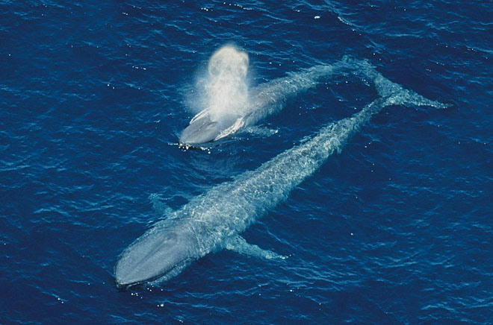
Детёныш, синего кита рождается длиной 6—8,8 м и массой 2—3 т (обычно 2700—3600 кг)

Slide 28
Самцы каких млекопитающих для привлечения самок выделяют большое количество слюны?

Slide 29
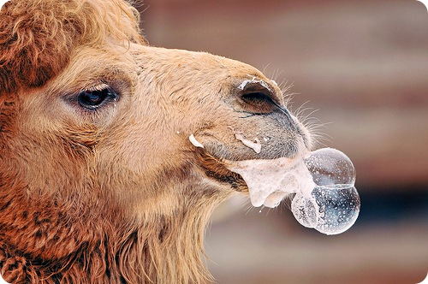
Во время спаривания, верблюды выделяют огромное количество слюны, которая в виде белой пены свисает по бокам морды страстно жаждущего любви самца.

Slide 30
Семейство каких рыб может жить в соленой воде, а размножается в пресной?

Slide 31
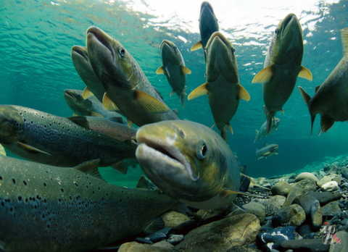
Рыбы семейства лососевых размножают только в пресных водах— некоторые виды постоянно живут в пресных озёрах, но большинство поднимается на нерест из океана или озёр в реки и ручьи (проходные рыбы).

Slide 32
С какими иголками рождаются ежата?

Slide 33
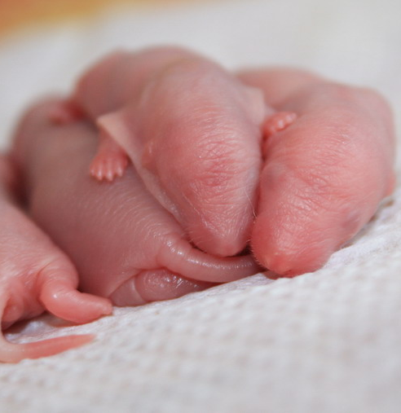
Ежата рождаются без иголок, голыми, слепыми, с ярко-розовой кожей, масса их тела всего 12 грамм.

Slide 34
Птенцов какой птицы выращивают чужие родители?

Slide 35
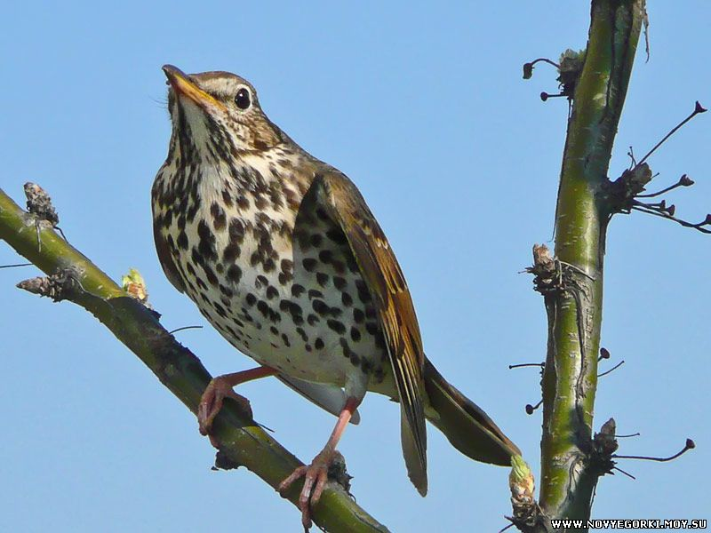
Кукушки — паразитические птицы, заслужившие широкую известность способностью подкидывать яйца в гнезда своих жертв

Slide 36
Из скольких клеток состоит неоплодотворённое куриное яйцо?

Slide 37
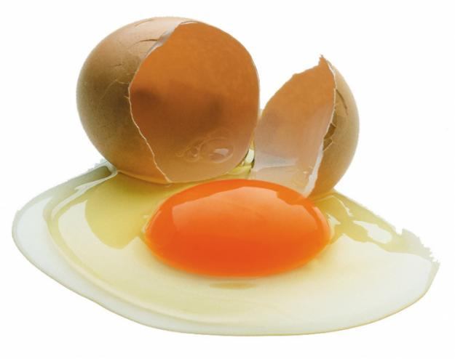
Яйцо в котором еще не началось формирование нового организма, является фактически одной-единственной клеткой в скорлупе — яйцеклеткой.

Slide 38
Каких земноводных называют «акушерами»?

Slide 39
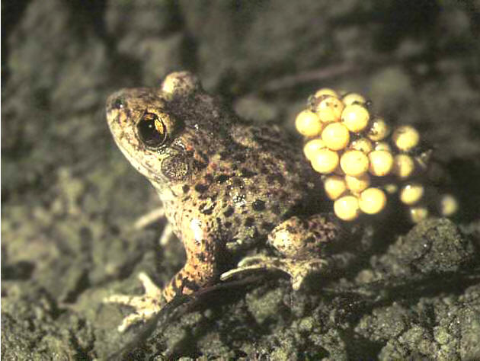
Жабу повитуху. Оплодотворенные и сцепленные в виде длинной нити икринки, самец наматывает на свои бедра и таким образом сохраняет их до того момента, когда молодь будет готова появиться на свет.

Slide 40
Какие птицы могут выводить птенцов зимой?

Slide 41
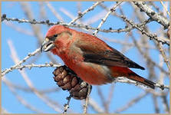
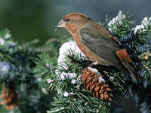
Клесты чаще всего приступают к размножению в конце зимы и в начале весны, когда еще лежит глубокий снег и бывают сильные морозы. Это время совпадает с наибольшим обилием семян ели и сосны.

Slide 42
У какой птицы гнездо напоминает сумку, висящую на ветвях?

Slide 43
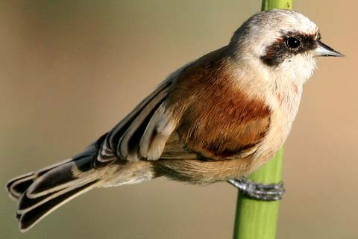
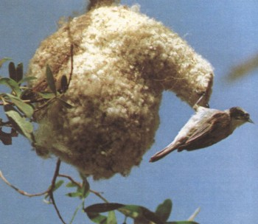
У птицы ремез гнездо характерного облика, напоминает перемётную суму с боковым трубчатым входом, прочно подвешенную самцом на гибких ветвях.

Slide 44
Какая птица является «пленницей» во время высиживания птенцов?

Slide 45
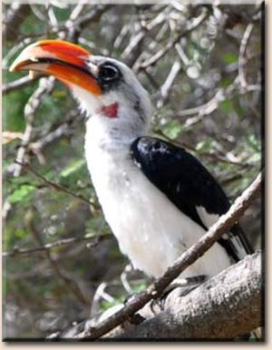
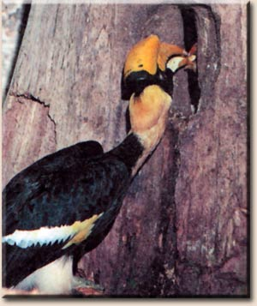
Птица-носорог. После того как самка отложит яйца, самец заделывает отверстие глиной, оставляя лишь узкую щель, через которую едва проходит клюв «пленницы». Самка насиживает яйца, а самец регулярно приносит ей пищу.

Slide 46
Ссылки: http://www.mirror.co.uk/3am/celebrity-news/bugs-funny-566967 http://ru.wikipedia.org/wiki http://www.zoopicture.ru/17-zhivotnyx-s-neobychnymi-brachnymi-ritualami/ http://rat.ru/forum/index.php?topic=22970.20 http://copypast.ru/disclamer.html http://zverushca.ru/zhaba-povituxa/

